Slide 1
Y Tywydd
Weather

Slide 2
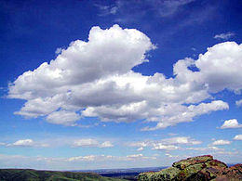
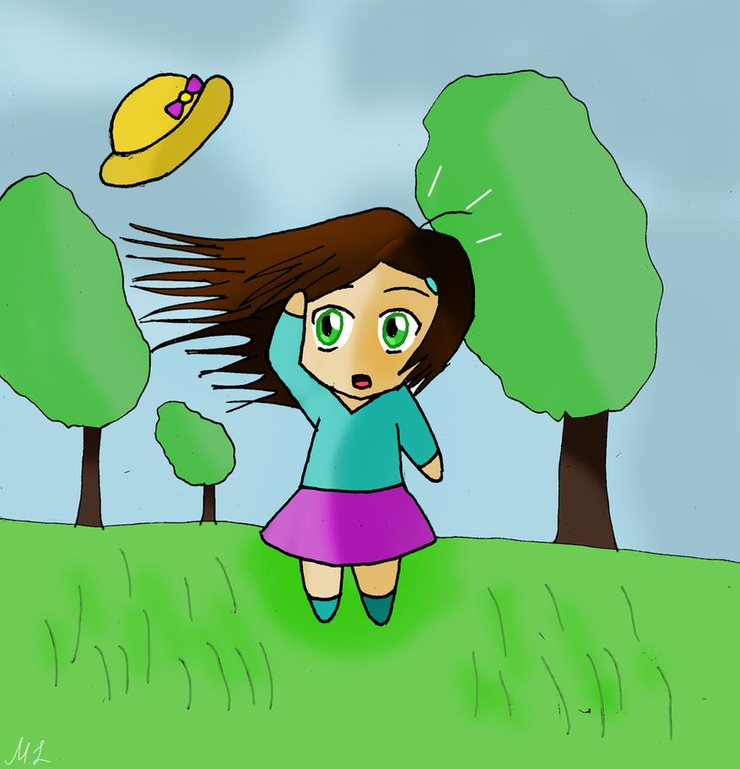
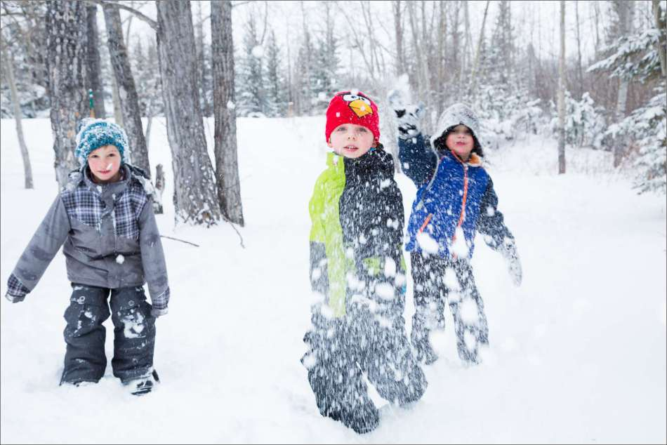
Sut mae'r tywydd heddiw?
Mae hi'n heulog Mae hi'n gymylog
Mae hi'n braf Mae hi'n bwrw glaw
Mae hi'n wyntog Mae hi'n oer
Mae hi'n bwrw eira

Slide 3
Sut mae'r tywydd heddiw?
Mae hi'n heulog Mae hi'n gymylog
Mae hi'n braf Mae hi'n bwrw glaw
Mae hi'n wyntog Mae hi'n oer
Mae hi'n bwrw eira
Cliciwch yma i ganu
Click here to sing

Slide 4
Charades​
Agree actions for each of the weathers​
A chosen player does the weather action​
Whoever guesses correctly acts out the next weather action​
Mae hi'n heulog Mae hi'n gymylog​
​
Mae hi'n braf Mae hi'n bwrw glaw​
​
Mae hi'n wyntog Mae hi'n oer
Mae hi'n bwrw eira
Increase challenge by doing 2 weathers actions​​
​Mae hi'n heulog ac yn wyntog

Slide 5
Sut mae'r tywydd heddiw? Create a weather chart. Record the weather each morning and afternoon for a week.
 | Dydd Llun | Dydd Mawrth | Dydd Mercher | Dydd Iau | Dydd Gwener | Dydd Sadwrn | Dydd Sul
Bore
Prynhawn

Slide 6
Sut mae'r tywydd heddiw?
Be a weather presenter. Sut mae'r tywydd across Wales?
Make your own map and weather symbols

